Slide 1
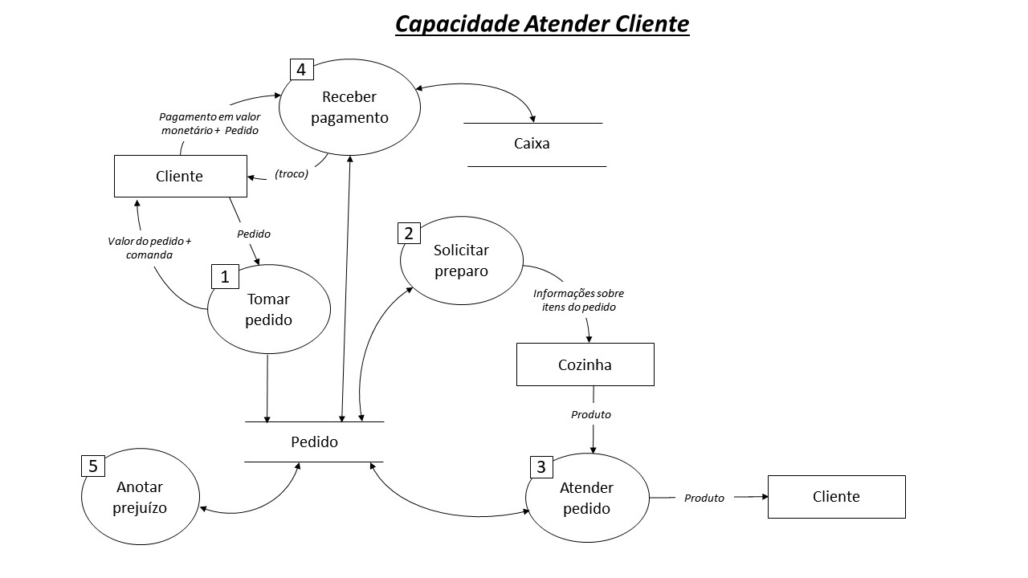
Capacidade Aquisição de Produtos

Slide 2
Capacidade Aquisição de Produtos
Verificar estoque
Itens
1
Estoque
Pedido
4
Receber produtos
Solicitar pedido
3
2
Tratar
orçamento
7
Cobrar orçamento não enviado
5
Atualizar data de entrega
Itens faltantes
Preço final
Data de pagamento
Data de entrega
Horário de entrega
Fornecedor
produtos
Aprovação
Cobrança
Reprovação
6
Nova data de entrega
Cobrar pedido não enviado
Cobrança
Fornecedor

Slide 3
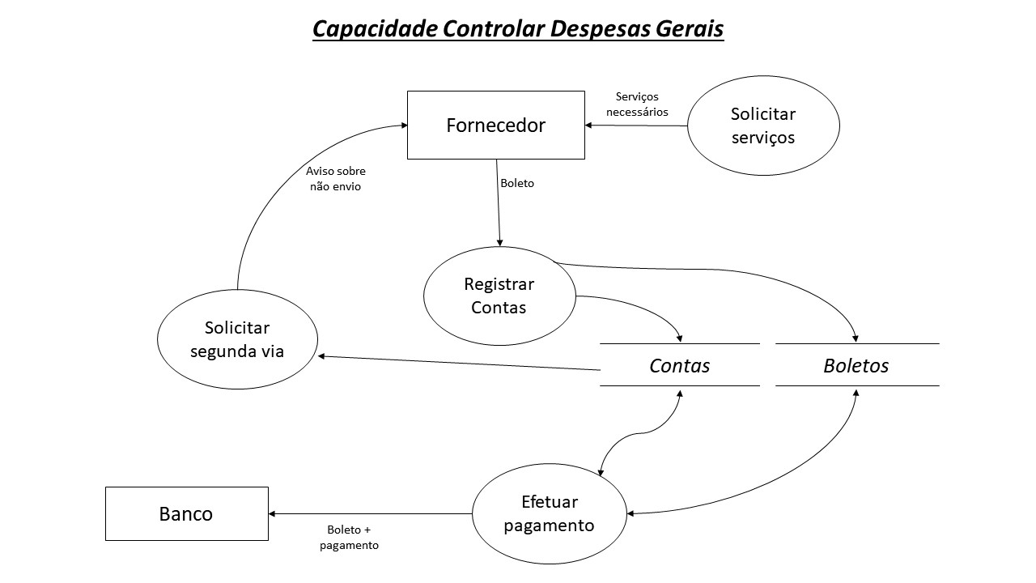
1
2
4
3

Slide 4
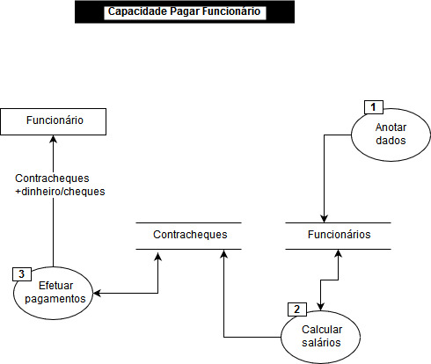
Capacidade Pagar Funcionários

Slide 5
